Slide 1
«Пишем новую главу…»
Проект межведомственного взаимодействия муниципальных публичных библиотек и школьных информационно - библиотечных центров городского округа город Шарья Костромской области

Slide 2
Идея. Актуальность.
Идеей разработки данного проекта стало знакомство с учебным пособием «Костромской край с древнейших времён до наших дней» издателями и разработчиками которой стали ОГБОУ ДПО «Костромской областной институт развития образования». Актуальность темы проекта обусловлена важностью вопроса развития и совершенствования литературного краеведения на территории городского округа город Шарья.
Проект «Пишем новую главу…». Сопровождение работы читателей (учащихся общеобразовательных школ города) по созданию дайджеста «Историко-литературное краеведение города Шарьи» поможет решить проблему организации внеурочной и летней занятости детей и подростков, привлечь к этой работе граждан, вовлеченных в волонтерскую деятельность.

Slide 3
Цели Проекта:
Создание условий для развития активной творческой деятельности детей и подростков школьного возраста через выпуск информационного продукта -дайджеста «Историко-литературное краеведение города Шарьи»;
Организация внеурочной деятельности и летней занятости детей и подростков;
Повышение уровня знаний подрастающего поколения об истории Костромского края и города Шарьи;
Укрепление межведомственного взаимодействия публичных и школьных библиотек в процессе реализации Проекта.

Slide 4
Задачи Проекта:
Развитие познавательных интересов, интеллектуальных и творческих способностей учащихся, сплоченности и умения работать в коллективе;
Формирование способности и готовности к использованию краеведческих ресурсов в повседневной жизни;
Ознакомление учащихся с технологией составления дайджеста как малой формы библиографического пособия;
Использование инновационных библиотечных технологий, интерактивных форм и методов работы для привлечения читателей в библиотеку;
Организация внеурочной деятельности детей и подростков.

Slide 5
Этапы реализации:
1. Подготовительный этап.
Определение целевой аудитории, возрастной категории участников Проекта. Определение круга социальных партнеров и получение их согласия. Определение ресурсного потенциала детской библиотеки и библиотек партнёров.
2. Основной этап.
Организация и проведение совместных мероприятий в рамках Проекта. Организация и работа во внеурочное время и летние каникулы Пресс-центра. Проведение анализа промежуточных результатов. Оформление материалов. Представление и защита творческих работ.
3. Итоговый этап.
Мониторинг основных результатов деятельности. Издание дайджеста «Пишем новую главу…». Создание электронной версии дайджеста. Проведение круглого стола «Итоги межведомственного взаимодействия».

Slide 6
Механизм реализации (план мероприятий).
Сроки | План мероприятий | Ответственные
Февраль 2018г. | Определение целевой аудитории, возрастной категории участников Проекта | МБУК ЦБС ГО, ИБЦ общеобразовательных учреждений городского округа город Шарья
Февраль 2018г. | Определение круга социальных партнеров и получение их согласия (предположительно учителя, авторы рекламируемых книг, журналисты, музейные работники и пр.) | МБУК ЦБС ГО, ИБЦ общеобразовательных учреждений городского округа город Шарья
Февраль 2018г. | Определение ресурсного потенциала детской библиотеки и библиотек партнёров | МБУК ЦБС ГО, ИБЦ общеобразовательных учреждений городского округа город Шарья

Slide 7
Ресурсное обеспечение.
Условие | Содержание деятельности
Организационные | • Административная команда ЦБС ГО; • Административная команда общеобразовательных учреждений; • Методический совет общеобразовательных учреждений. • Договоры о взаимном сотрудничестве МБУК ЦБС ГО с образовательными учреждениями
Нормативно-правовые | • «Концепция программы поддержки детского и юношеского чтения в Российской Федерации», утвержденная распоряжением Правительства Российской Федерации от 3 июля 2017 года № 1155-р;

Slide 8
Планируемый результат:
Создание условий для совместной творческой деятельности взрослых и детей;
Издание дайджеста об историко-литературном краеведении города Шарьи с тиражом не менее 50 экземпляров;
Организация внеурочной деятельности и летней занятости детей и подростков;
Привлечение не менее 10 человек волонтёров для работы по Проекту;
Совершенствование духовно-нравственного и патриотического воспитания подрастающего поколения, расширение кругозора о жизни и деятельности местных краеведов, поэтов, журналистов, писателей и т.д.;
Укрепление и расширение взаимодействия МБУК ЦБС ГО с общеобразовательными учреждениями города по популяризации книги и чтения, в том числе литературного краеведения в рамках межведомственного взаимодействия.

Slide 9
Показатели эффективности:
Совершенствование взаимодействия муниципальных публичных и общеобразовательных учреждений в изучении и распространении материалов по родному краю;
Положительная динамика в организации совместных проектов, использовании книжных фондов, проведении мероприятий;
Повышение качества образования школьников;
Повышение внешней оценки деятельности результатов деятельности школьных ИБЦ, МБУК ЦБС ГО и педагогического сообщества;
Увеличение количества пользователей библиотечными услугами публичных и школьных библиотек, в том числе с использованием сети Интернет.

Slide 10
Риски, пути выхода
Риски | Пути выхода
Информационная перегрузка участников проекта. | Индивидуальная работа. Корректировка плана.
Недостаточный уровень ИКТ компетенции. | Индивидуальные консультации.
Технические нарушения в работе компьютерной техники. | Своевременное техническое обслуживание компьютеров.
Недостаточное финансирование на издание сборника. | Изыскание средств.

Slide 11
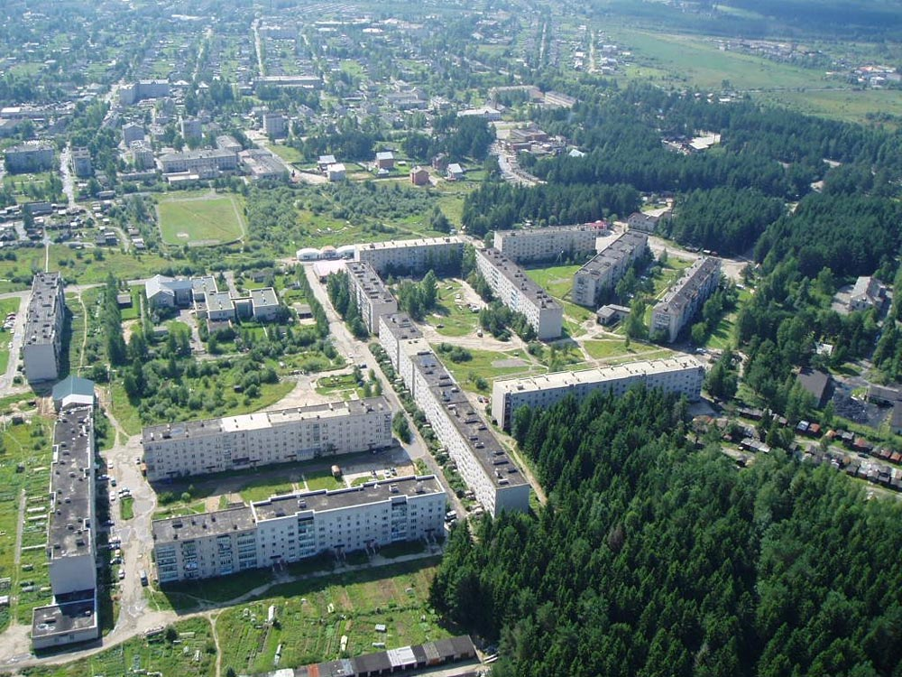
Внедрение в практику
Сборник «Пишем новую главу…»
Обществу – в социальном и культурном развитии
Специалистам- в получении краеведческой литературы
Библиотечным специалистам – в пропаганде литературы о родном крае
Учащимся и молодёжи – в формировании патриотизма, любви к родному краю
Педагогам – в формировании учебных и методических материалов по краеведению
-
Широким слоям населения - в пропаганде культурно – исторического наследия, приемственности поколений

